Slide 1
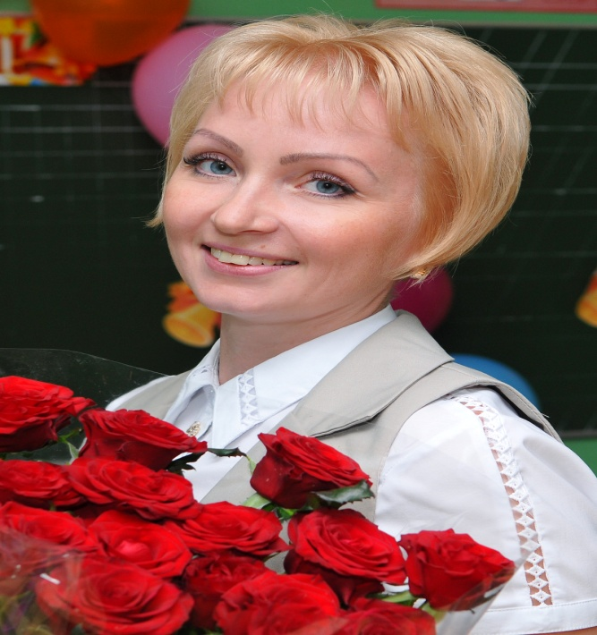
Министерство образования РМ Портфолио
Сергуниной Елены Александровны, учителя МОУ ЦО«Тавла»»Средняя общеобразовательная школа №17»ГО Саранск
Дата рождения:31.07.1981 г.
Профессиональное образование: учитель русского языка и литературы по специальности «Филология. Русский язык и литература» МГПИ им. М.Е. Евсевьева ВСБ 0450296 от 24 января 2004 года.
«Республиканский институт образования», по программе «Педагогика и методика начального образования», 21.11.2016. – 23.03.2017г., 462 часа.
Стаж педагогической работы (по специальности): 16 лет.
Общий трудовой стаж: 16 лет.
Наличие квалификационной категории: -
Дата последней аттестации: -
Звание:

Slide 3
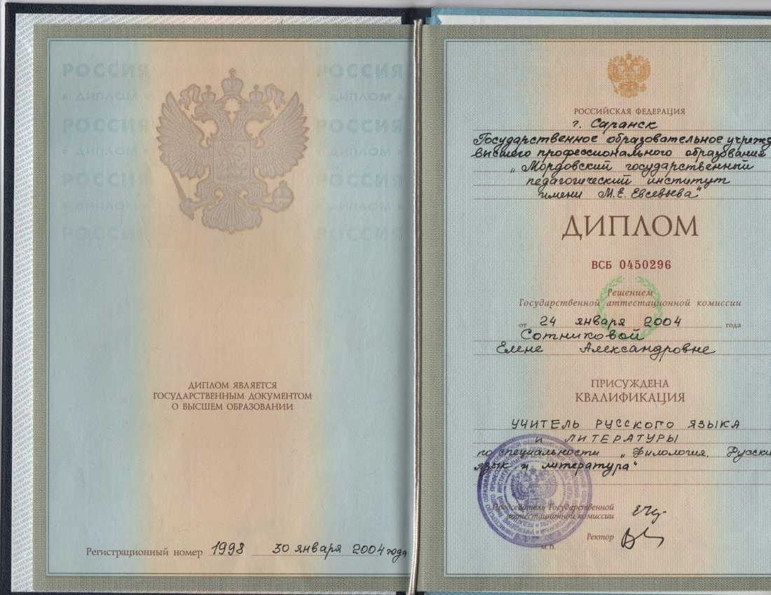

Slide 4
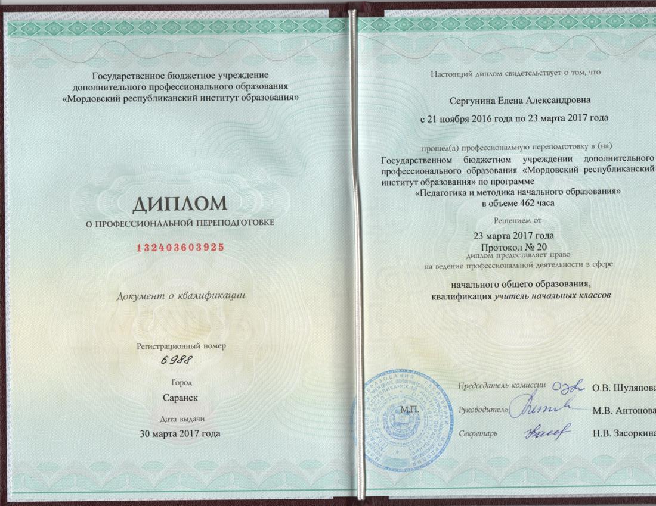

Slide 6
Представление собственного опыта

Slide 7
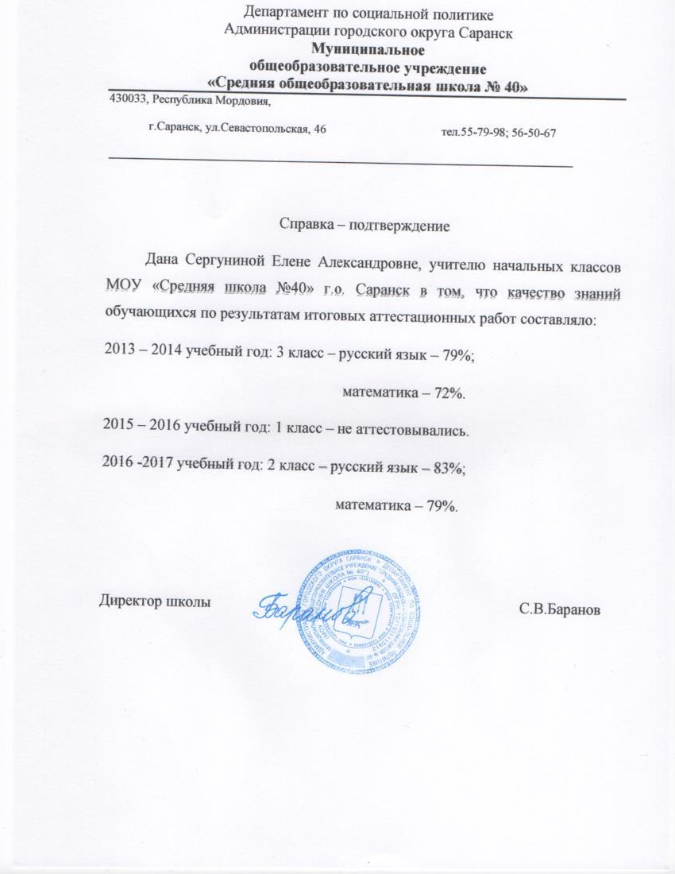
1. Качество знаний по итогам внутреннего мониторинга учебных достижений обучающихся за межаттестационный период

Slide 8
2. Качество знаний по итогам внешнего мониторинга учебных достижений обучающихся за межаттестационный период

Slide 9
3. Применение информационно-коммуникационных технологий

Slide 10
4. Реализация программ углубленного изучения предмета, профильного обучения

Slide 11
5. Участие в инновационной ( экспериментальной) деятельности

Slide 12
6. Результаты участия обучающихся во Всероссийской предметной олимпиаде

Slide 13
7. Позитивные результаты внеурочной деятельности обучающихся по учебным предметам
Муниципальный уровень:
Победы и призовые места — 2
Российский уровень:
Победы и призовые места —
Международный уровень:
Победы и призовые места — 2

Slide 14
7. Позитивные результаты внеурочной деятельности обучающихся по учебным предметам

Slide 15
7. Позитивные результаты внеурочной деятельности обучающихся по учебным предметам

Slide 16
7. Позитивные результаты внеурочной деятельности обучающихся по учебным предметам

Slide 17
8. Наличие публикаций, включая интернет-публикации
Список публикаций:
Муниципальный уровень:
Российский уровень:
https://nsportal.ru/nachalnaya-shkola/materialy-mo/2018/02/05/vnedrenie-sovremennyh-tehnologiy-urovnevoy
https://nsportal.ru/nachalnaya-shkola/materialy-mo/2018/02/05/vozmozhnost-bezotmetochnoy-i-reytingovoy-sistemy
https://nsportal.ru/nachalnaya-shkola/materialy-mo/2018/02/05/osobennosti-formirovaniya-uud-u-pervoklassnikov
https://nsportal.ru/nachalnaya-shkola/materialy-mo/2018/02/05/proektnaya-deyatelnost-v-nachalnyh-klassah
https://nsportal.ru/nachalnaya-shkola/okruzhayushchii-mir/2018/02/05/konspekt-uroka-po-predmetu-okruzhayushchiy-mir-vo-2
https://nsportal.ru/nachalnaya-shkola/okruzhayushchii-mir/2018/02/05/prezentatsiya-paporotniki-mhi-i-vodorosli

Slide 18
9. Наличие авторских программ, методических пособий

Slide 19
10. Выступления на научно-практических конференциях, педагогических чтениях, семинарах, секциях, методических объединениях
Образовательная организация: 4
Муниципальный уровень:
Республиканский уровень:
Российский уровень:
Международный уровень:

Slide 20
10. Выступления на научно-практических конференциях, педагогических чтениях, семинарах, секциях, методических объединениях

Slide 21
11. Проведение открытых уроков, мастер-классов, мероприятий
Образовательная организация:2
Муниципальный уровень:
Республиканский уровень: 1
Российский уровень:
Международный уровень:

Slide 22
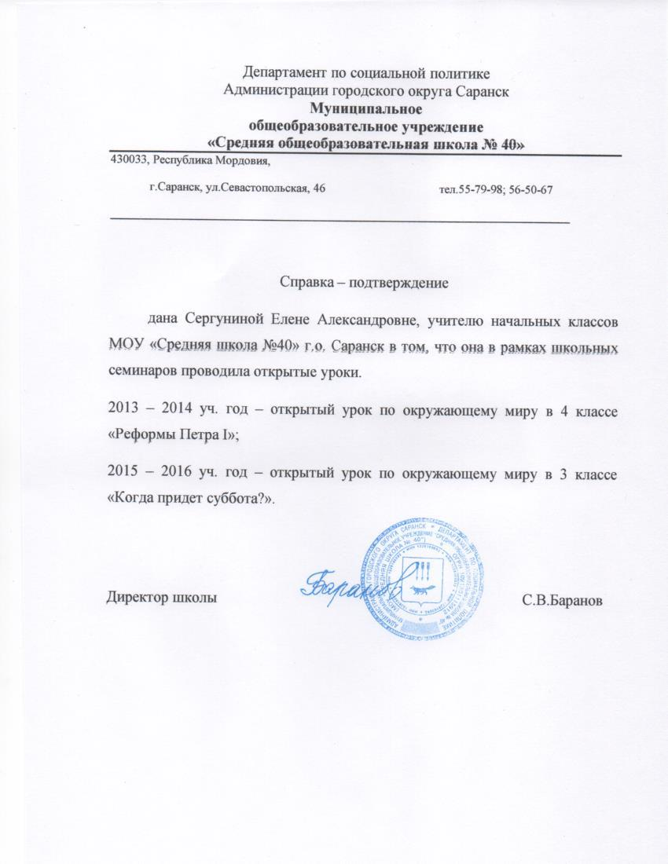
11. Проведение открытых уроков, мастер-классов, мероприятий

Slide 23
12. Общественно-педагогическая активность педагога: участие в экспертных комиссиях, апелляционных комиссиях, предметных комиссиях по проверке ОГЭ и ЕГЭ, в жюри конкурсов, депутатская деятельность и т.д.
Муниципальный уровень: -
Республиканский уровень: 1
Организатор ЕГЭ и ГИА 2013-2014г.г.
Российский уровень: 1
Член инициативной группы на выборах 2016г.

Slide 24
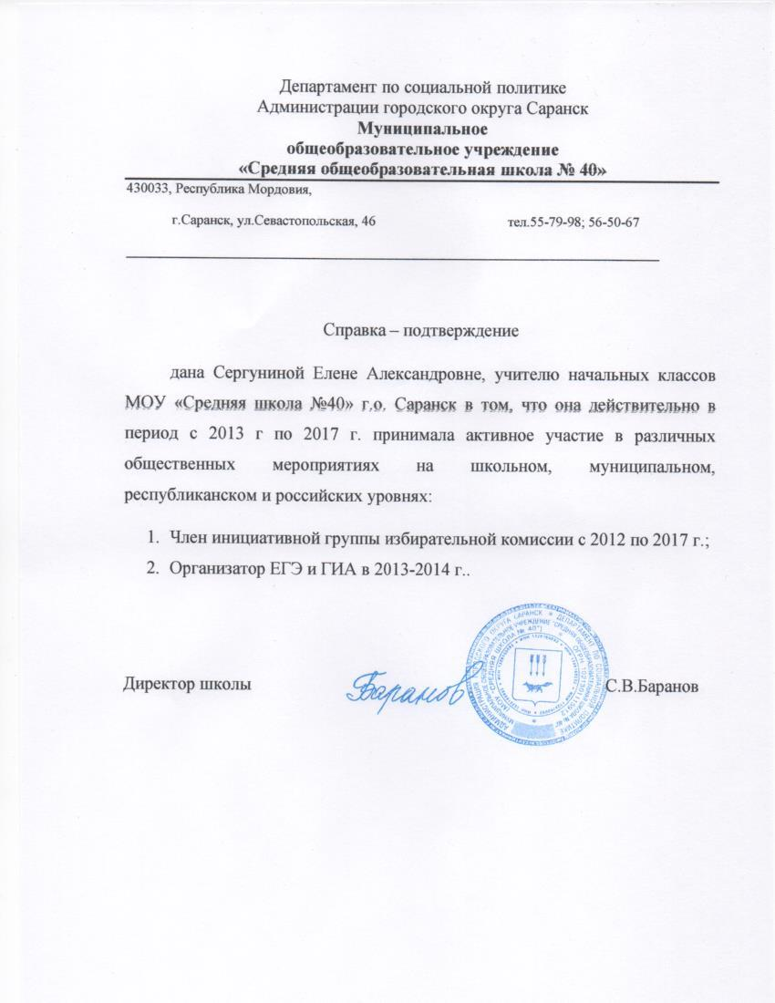
12. Общественно-педагогическая активность педагога: участие в экспертных комиссиях, апелляционных комиссиях, предметных комиссиях по проверке ОГЭ и ЕГЭ, в жюри конкурсов, депутатская деятельность и т.д.

Slide 25
13. Участие педагога в профессиональных конкурсах
Российский уровень:
Диплом победителя (II место) во Всероссийском тестировании «Социализация, гражданское и патриотическое воспитание обучающихся в условиях реализации требований ФГОС»;
Диплом победителя (III место) во Всероссийском конкурсе «Совокупность обязательных требований ФГОС к системе основного общего образования».

Slide 26
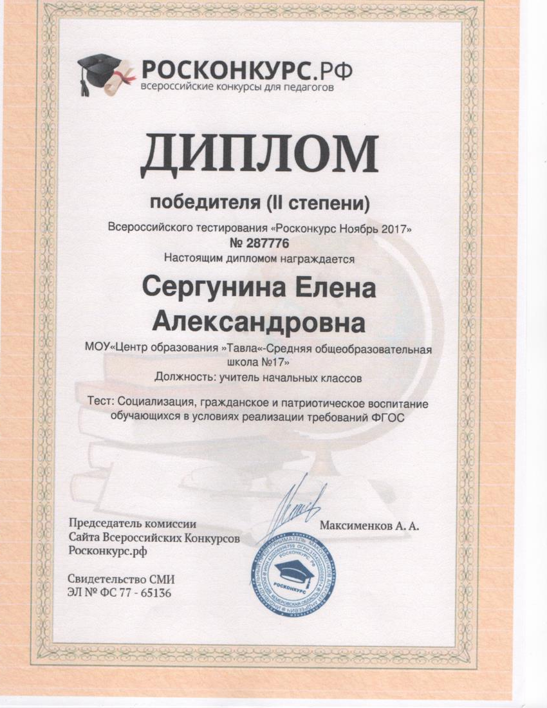
13. Участие педагога в профессиональных конкурсах

Slide 27
14. Награды и поощрения педагога в межаттестационный период
Муниципальный уровень:

Slide 28
15. Повышение квалификации
Профессиональная переподготовка, ГБУ ДПО «Мордовский республиканский институт образования», по программе «Педагогика и методика начального образования»,
21.11. 2016– 23.03.2017г., 462 часа.
ГБУ ДПО «Мордовский республиканский институт образования», по дополнительной профессиональной программе «Идеология экстремизма и пути противодействия ему», 2016г., 24 часа.
ГБУ ДПО «Мордовский республиканский институт образования», по дополнительной профессиональной программе «Инновационные технологии организации учебной деятельности младших школьников в современных условиях», 2016г., 72 часа.

Slide 29
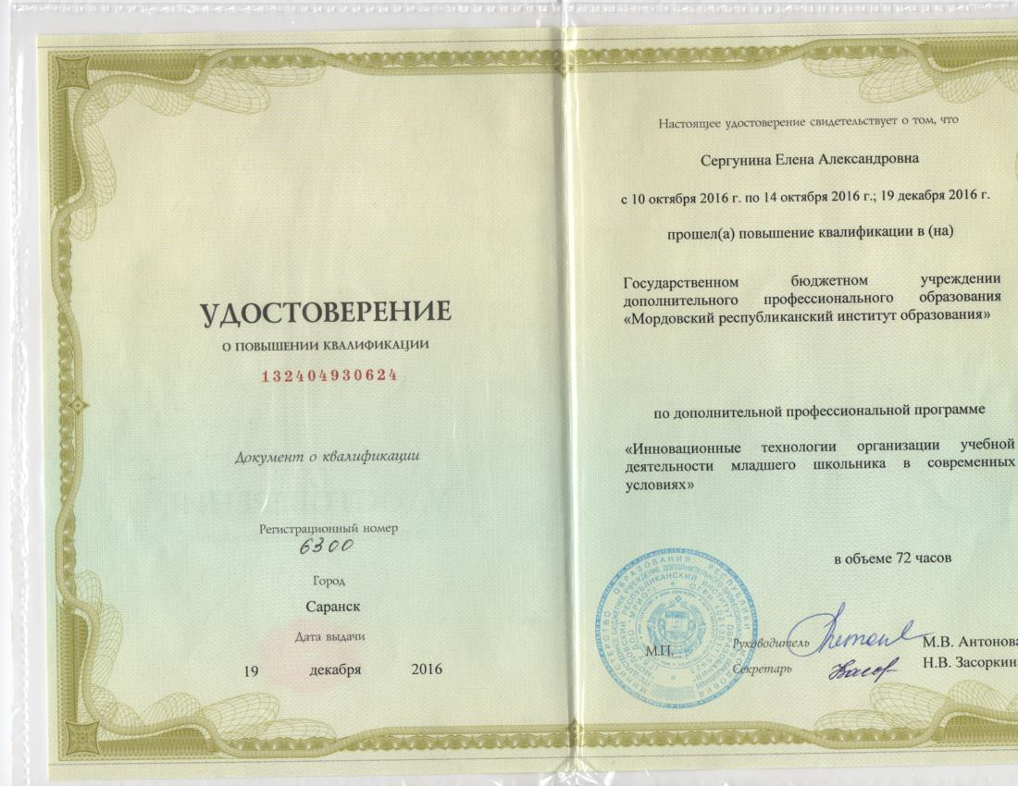
15. Повышение квалификации

Slide 30
15. Повышение квалификации

Slide 31
15. Повышение квалификации

Slide 32
Дополнительная информация

